Slide 1
اخطاء في كتابة رسائل الماجستير واطاريح الدكتوراه
أ.د. زينب القيسي

Slide 2
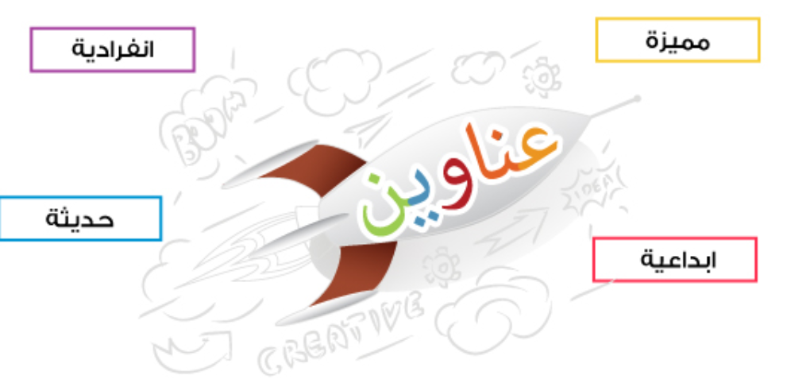
اخطاء تتعلق بالعنوان
لا يعكس العنوان بدقة محتوى الموضوع ومشكلة الدراسة
استخدام كلمات فضفاضة
تجاوز الحد المسموح من الكلمات
العنوان غير دقيق ومحدد بموضوع البحث العلمي
لا يشير الى المتغيرات المدروسة ولاطبيعة المنهجية المدروسة

Slide 3
أخطاء في كتابة المقدمة
صياغة المقدمة الرسالة او الاطروحة بصورة شخصية
كتابة مقدمة طويلة فضفاضة بعيدة عن الاسلوب العلمي الدقيق وذات عمومية شديدة او مقدمة شديدة الاختصار بحيث يصعب فهم القاريء من فهم وابعاد المشكلة والدوافع والمبررات للبحث العلمي
عدم التدرج المنطقي في عرض المعلومات بالانتقال من العام الى الخاص تمهيدا لتحديد المشكلة ولايشعر القاريء بالحاجة الماسة لاجراء الدراسة
ضعف قدرة الباحث في ترجمة او نقل الاحساس للمشكلة في المقدمة حيث اغلب الطلبة يعتقدون ان كتابة المقدمة هي لعرض موضوع البحث ولهذا تاخذ صفحات طويلة بدون معنى اذ يجب ان لاتتجاوز صفحة ونصف
كما يجب أن يحرص الطالب على خلو مقدمة رسالة الماجستير من الأخطاء الإملائية والنحوية، وذلك لأنها هذه الأخطاء تنعكس بشكل سلبي على رسالة الماجستير التي يقوم الطالب بكتابتها، وتقلل من درجات الطالب، لذلك يجب على الطالب أن يحرص على تدقيق المقدمة بشكل جيد، والتأكد من خلوها من الأخطاء الإملائية والنحوية، كما يجب على الباحث أن يكون عارفا بقواعد علامات الترقيم وقادرا على وضعها في مكانها المناسب.
ويجب أن يحرص الطالب على صياغة مقدمة رسالة الماجستير بطريقة محكمة وخالية من الأخطاء الإملائية والنحوية، حيث يجب أن يقوم بكتابتها بأسلوب جذاب ومميز وشيق.

Slide 4
أخطاء تتعلق بالاسلوب واللغة
اسلوب المبالغة والتفخيم حيث يجب ان تكتب الابحاث العلمية تكتب بلغة رصينة ومحايدة بعيدا عن العبارات الحادة والمبالغات
حاول دائما عرض المحتوى العلمي ان يتسم بالشمول والايجاز ولا تنتقل بالافكار بدون سلاسة.
تكرار التعبير او تكرار استخدام التعبير نفسه في الوصف مما يوحي للقاريء بنقص حصيتلك اللغوية في مجال تخصصك
استخدام كلمات ومصطلحات غير دقيقة وغير محددة
الذاتية : تعميم الباحث لارائه والتسرع في اطلاق الحكم
الاخطاء الكثيرة في استخدام الازمنة للافعال
الاخطاء الاملائية والنحوية مماتضعف قوة البحث وتترك اثرا سلبيا لدى القارىء
حول اهلية الباحث وجدارته

Slide 5
أخطاء في كتابة الاطار النظري
تعد الدراسات السابقة والاطار النظري من اهم اسس البحث العلمي , فهي تمد الباحث بالخلفية العلمية البحثية لاجراء بحثه وتبصره بما تم في دراسته من قبل موضوعه وبالتالي تساعده في اختيار المشكلة والتصميم البحثي والاداوت وما الى ذلك ومن اهم الاخطاء التي يقع بها الباحث:
ان يتبع الباحث طربقة القص واللصق جزء من هنا وجزء من هناك واشارة للمرجع دون اي ترابط او منطق يدل على عدم فهم الباحث وعدم تمكنه مما يكتبه, ويؤدي الى تضخم الاطار النظري بدون داع
أن يلتزم الباحث باسلوب واحد في عرض مايقدمه من ادبيات ودراسات فيبدا كل فقرة بنفس الجملة ويعطي مساحة متماثلة لكل موضوع وهذا غير مهم حيث تختلف اهمية كل موضوع ومدى ارتباطه بالبحث
ان يبالغ في الاقتباسات فلا شيء اكثر مللا للقارىء من اطار نظري عبارة عن اقتباسات يربطها بجملة او جملتين واسلوب متكرر
الباحث يجب ان يعلق على الدراسات من حيث مدى ارتباطها او اختلافها عن دراسته وتحليل اسباب التشابه والاختلاف
عدم ذكر اوجه الاستفادة من الدراسات السابقة
الافراط في كتابة العناوين الرئيسية والفرعية ومادة علمية ضئيلة او العكس
الاقتصار على الدراسات التي تتفق مع دراسته علما ذكر الاختلاف يعطي مصداقية لباحث وموضوعيته ويفيده في تفسير نتائجه

Slide 6
أخطاء في استخدام وتوثيق المراجع
ان يستخدم الباحث مراجع غير مرتبطة بمشكلة البحث او مراجع قديمة جدا لا توضح اهمية البحث في الوقت الراهن
الافراط في التوثيق او التقليل منه
بعض الباحثين يستخدم خمسة او اكثر مراجع لتوثيق رأي معين لايحتاج الى توثيق والبعض الاخر يكتب دون توثيق او يوثق عدد قليل جدا من المراجع
عدم تنوع المراجع ( كتب و مجلات و رسائل ماجستير واطاريح دكتوراه) او غير كاملة ( اسم المؤلف وسنة النشر العنوان الصفحة او الصفحات )
فجوة كبيرة في تاريخ المراجع
كثرة الاقتباسات من مرجع واحد مما يشير الى ضيق افق الباحث وضعف اطلاعه
الاعتماد المبالغ على مصادر الانترنت المستخدمة في الرسالة ويجب ان لاتزيد عن 10-15 %

Slide 7
تصرف وكانه من المستحيل ان تفشل تمنياتي لجميع طلبتنا الاعزاء بالنجاح والموفقية

